Slide 1
Mã bài: DRAW3001
Mức độ: Dễ

Slide 2
Vẽ hình vuông tâm (0,0)

Slide 3

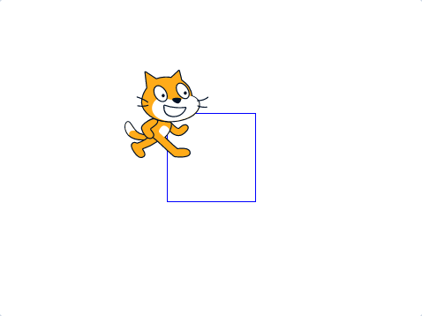
ĐỀ BÀI
Vẽ hình vuông tâm (0,0) cạnh 100.
Đề bài: Vẽ hình vuông có tâm (0,0) và có độ dài cạnh là 100.
Kết quả: Hiển thị lên màn hình.
Nguồn: ICANTECH
Notes:
Bo tròn bằng cách sử dụng công cụ Crop to Shape hoặc tạo Shape rồi chuột phải chọn Fill > Picture

Slide 4
HƯỚNG DẪN
Ta thực hiện 2 bước:
1
Thiết lập thông số bút vẽ
2
Vẽ hình vuông có tâm (0,0) cạnh 100

Slide 5
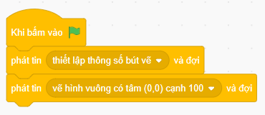
HƯỚNG DẪN LẬP TRÌNH CHƯƠNG TRÌNH CHÍNH
Tạo tin "thiết lập thông số bút vẽ" cho bước 1. Tạo tin "vẽ hình vuông có tâm (0,0) cạnh 100" cho bước 2.
Em hãy ghép các khối lệnh và thực hiện lần lượt các bước trên để hoàn thành chương trình.
Tiếp theo, chúng ta sẽ học cách lập trình khi nhận các tin "thiết lập thông số bút vẽ", "vẽ hình vuông có tâm (0,0) cạnh 100".

Slide 6
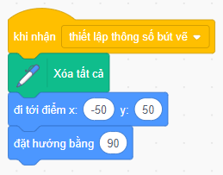
BƯỚC 1: THIẾT LẬP THÔNG SỐ BÚT VẼ
Cài đặt vị trí bắt đầu vẽ.
Vì hình vuông có cạnh 100 và tâm (0,0) nên ta sẽ đặt điểm đầu bút vẽ tại vị trí (-50,50).
Đặt hướng vẽ 90 độ.

Slide 7
BƯỚC 2: VẼ HÌNH VUÔNG CÓ TÂM (0,0) CẠNH 100
Đặt bút.
Tạo vòng lặp lại 4 lần tạo 4 nét bút.
Di chuyển 100 bước (độ dài cạnh của hình vuông).
Xoay góc 90 độ (360/4 độ, trong đó 90 độ là góc của hình vuông).
Em hãy tự lập trình dựa vào gợi ý trên và xem đáp án ở slide tiếp theo.

Slide 8
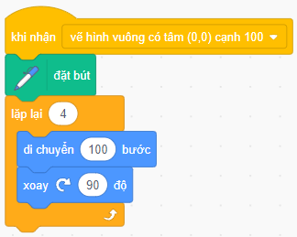
BƯỚC 2: VẼ HÌNH VUÔNG CÓ TÂM (0,0) CẠNH 100
Đặt bút.
Tạo vòng lặp lại 4 lần tạo 4 nét bút.
Di chuyển 100 bước (độ dài cạnh của hình vuông).
Xoay góc 90 độ (360/4 độ, trong đó 90 độ là góc của hình vuông).

Slide 9
Thông tin liên hệ:
Email
Hotline

